Slide 1
Fundusze Europejskie dla Pomorza 2021- 2027
Informacja i promocja
Gdańsk, 30 sierpnia 2023

Slide 2
NOWOŚĆ w zakresie obowiązków i wymagań dotyczących promocji
Korekta finansowa do 3% za niezgodność z wymogami –
Wykaz pomniejszenia wartości dofinansowania Projektu w zakresie obowiązków promocyjnych
Pomniejszenie dofinansowania w przypadku nie wypełnienia i/lub nieprawidłowego wywiązywania się z realizacji obowiązku informacji i promocji projektu w zakresie wsparcia Funduszy Europejskich.

Slide 3
Obowiązkowe wymogi związane z działaniami w zakresie komunikacji
Rozporządzenie ogólne (w tym Załącznik IX do rozporządzenia ogólnego),
Wytyczne dotyczące informacji i promocji Funduszy Europejskich
na lata 2021-2027,
Księga Tożsamości Wizualnej marki Fundusze Europejskie 2021-2027,
Podręcznik wnioskodawcy i beneficjenta Funduszy Europejskich
na lata 2021-2027 w zakresie informacji i promocji,
Obowiązki informacyjne beneficjenta (załącznik do Umowy
o dofinansowanie projektu).

Slide 4
Obowiązki
dotyczące oznaczania działań i dokumentów, wyposażenia i miejsca projektu
dotyczące informowania na oficjalnej stronie i w mediach społecznościowych
dotyczące organizacji wydarzenia

Slide 5
Obowiązki dotyczące oznaczania działań i dokumentów
W okresie realizacji Projektu, beneficjent jest zobowiązany do:
1. umieszczania w widoczny sposób znaku Funduszy Europejskich, znaku barw Rzeczypospolitej Polskiej (jeśli dotyczy; wersja pełnokolorowa) i znaku Unii Europejskiej na:
działaniach informacyjnych i promocyjnych,
dokumentach i materiałach podawanych do wiadomości publicznej,
dokumentach i materiałach dla osób i podmiotów uczestniczących w projekcie,

Slide 6

Obowiązki dotyczące oznaczania wyposażenia
W formie naklejek oznaczamy produkty, sprzęty, pojazdy, aparaturę itp. powstałe lub zakupione w ramach projektu
  Naklejki muszą znajdować się w dobrze widocznym miejscu,
  Naklejek nie umieszczamy na przedmiotach użytku codziennego
  i takich, których znaczenie ma charakter pomocniczy / dodatkowy
  Obowiązują wzory naklejek

Slide 7
Obowiązki dotyczące oznaczania miejsca projektu
1. Umieszczenie w widocznym miejscu realizacji projektu trwałej tablicy informacyjnej podkreślającej fakt otrzymania dofinansowania z UE, niezwłocznie po rozpoczęciu fizycznej realizacji projektu (jeśli dotyczy)
Obowiązek postawienia tablicy – gdy spełnione są łącznie dwa warunki:
Projekt obejmuje prace budowlane, działania w zakresie infrastruktury, inwestycje rzeczowe lub zakup sprzętu,
+
Całkowity koszt projektu przekracza: 100 tys. euro

Slide 8

Obowiązki dotyczące oznaczania miejsca projektu – cd.
2. Umieszczenie w miejscu realizacji projektu przynajmniej jednego trwałego plakatu o minimalnym formacie A3 lub podobnej wielkości elektronicznego wyświetlacza, podkreślającego fakt otrzymania dofinansowania z UE (jeśli projekt nie wymaga umieszczenia tablicy informacyjnej)

Slide 9
Obowiązki dotyczące umieszczenia informacji na oficjalnej stronie i w mediach społecznościowych
3. Umieszczenie krótkiego opisu projektu na oficjalnej stronie internetowej, jeśli ją posiadasz lub na stronach mediów społecznościowych,
(w uwzględnieniu odpowiedniego zestawienia znaków i hasztagów #FunduszeUE lub #FunduszeEuropejskie)
Jeżeli nie posiadasz profilu w mediach społecznościowych,
musisz go założyć!

Slide 10
Jakie informacje w ramach opisu projektu na stronie internetowej i w mediach społecznościowych
a) tytuł Projektu (maks. 150 znaków) - im krótszy i zgrabniejszy, tym łatwej będzie o nim mówić,
b) podkreślenie faktu otrzymania wsparcia finansowego z Unii Europejskiej przez zamieszczenie znaku Funduszy Europejskich, barw Rzeczypospolitej Polskiej i znaku Unii Europejskiej,
c) zadania, działania, które będą realizowane w ramach Projektu (opis, co zostanie zrobione, zakupione itp.),
d) grupy docelowe (do kogo skierowany jest Projekt, kto z niego skorzysta),
e) cel lub cele Projektu,
f) efekty, rezultaty Projektu (jeśli opis zadań, działań nie zawiera opisu efektów, rezultatów),
g) wartość Projektu (całkowity koszt Projektu),
h) wysokość wkładu Funduszy Europejskich,
i) hasztagi #FunduszeUE lub #FunduszeEuropejskie,

Slide 11
Obowiązki dotyczące informowania o ważnych etapach projektu
4. Projekt o znaczeniu strategicznym lub którego całkowity koszt przekracza 10 mln euro, obowiązek zorganizowania wydarzenia lub działania informacyjno-promocyjnego w ważnym momencie realizacji projektu, oraz włączenia w te działania przedstawicieli Komisji Europejskiej (KE) i Instytucji Zarządzającej (IZ) w odpowiednim terminie, na co najmniej 4 tygodnie przed planowaną datą wydarzenia,
5. Projekt, którego całkowity koszt przekracza 5 mln euro
Informacja dla IZ (14 dni przed) o:
- planowanych wydarzeniach informacyjno-promocyjnych,
- innych planowanych wydarzeniach i istotnych okolicznościach związanych z realizacją Projektu, które mogą mieć znaczenie dla opinii publicznej i mogą służyć budowaniu marki FE.

Slide 12
Inne obowiązki
Dokumentowanie działań informacyjnych i promocyjnych prowadzonych w projekcie
Terminowe wprowadzanie aktualnych danych do wyszukiwarki wsparcia dla potencjalnych beneficjentów i uczestników projektów, dostępnej na Portalu Funduszy Europejskich
Udostępnianie utworów związanych z komunikacją i widocznością
(np. zdjęcia, filmy) powstałych w ramach Projektu wraz z nieodpłatną
i niewyłączną licencją do ich korzystania
Zorganizowanie, na każdą prośbę Instytucji Zarządzającej, wspólnego wydarzenia informacyjno-promocyjnego dla mediów
Udzielenia pomocy w przygotowaniu wydarzenia medialnego na żądanie ministra właściwego ds. rozwoju regionalnego

Slide 13
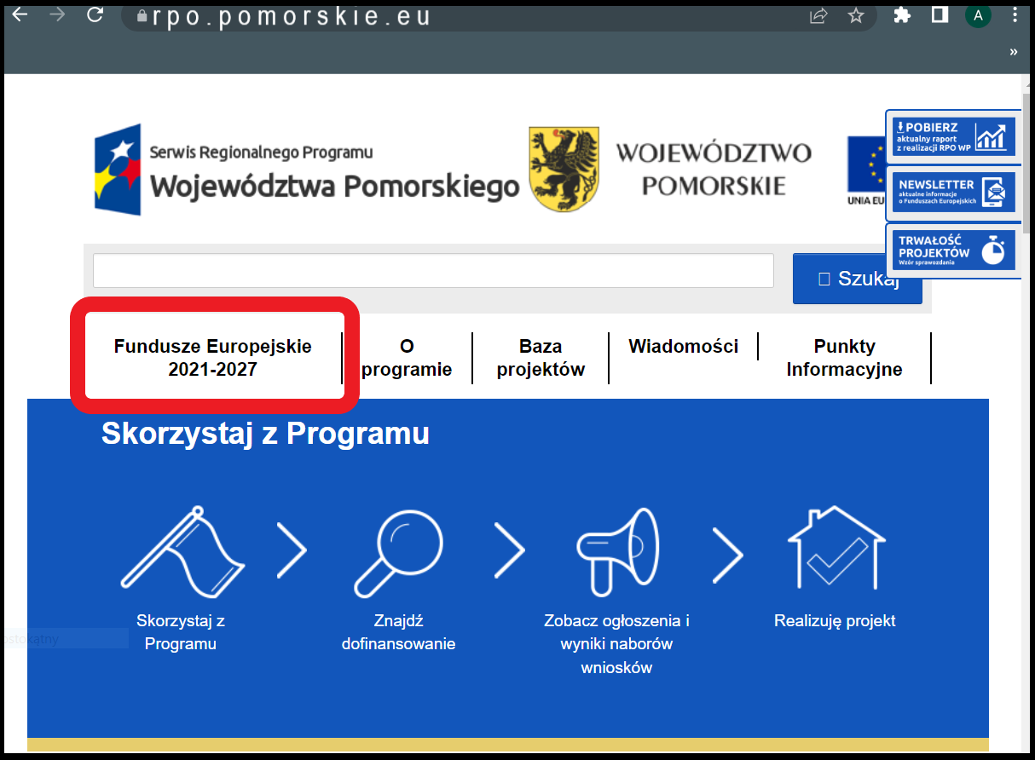
Gdzie znajdują się informacje

Slide 14
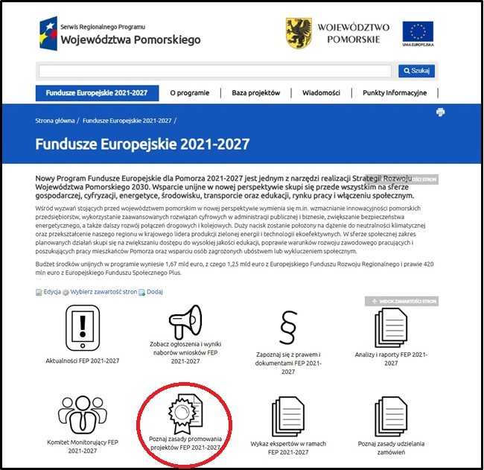
Strona internetowa – Fundusze Europejskie dla Pomorza 2021-2027

Slide 15
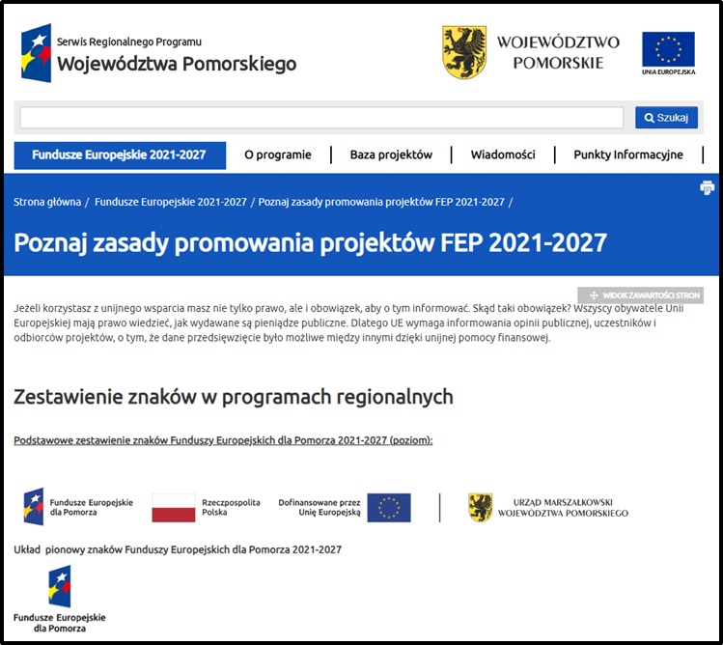
Poznaj zasady promowania projektów

Slide 16
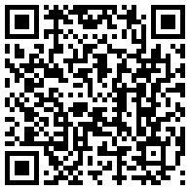
Zalecenia Komisji Europejskiej
Stosowanie zasady DNSH (do not significant harm) w działaniach informacyjno-komunikacyjnych poprzez stosowanie komunikacji cyfrowej i ekologicznej:
Ograniczenie wydruku publikacji i zastąpienie formatami cyfrowymi
tworzenie kodów QR do informacji online
„NIE” dla gadżetów

Slide 17
Podsumowanie
tytuł Projektu (maks. 150 znaków) - im krótszy i zgrabniejszy, tym łatwej będzie o nim mówić,
w formie naklejek oznaczamy produkty, sprzęty, pojazdy, aparaturę itp. powstałe lub zakupione w ramach projektu,
obowiązkowy profil w mediach społecznościowych.

Slide 18
Informowanie o Funduszach Europejskich odbywa się z poszanowaniem wartości
Unii Europejskiej i zasad horyzontalnych

